Slide 1
1 группа

Slide 2
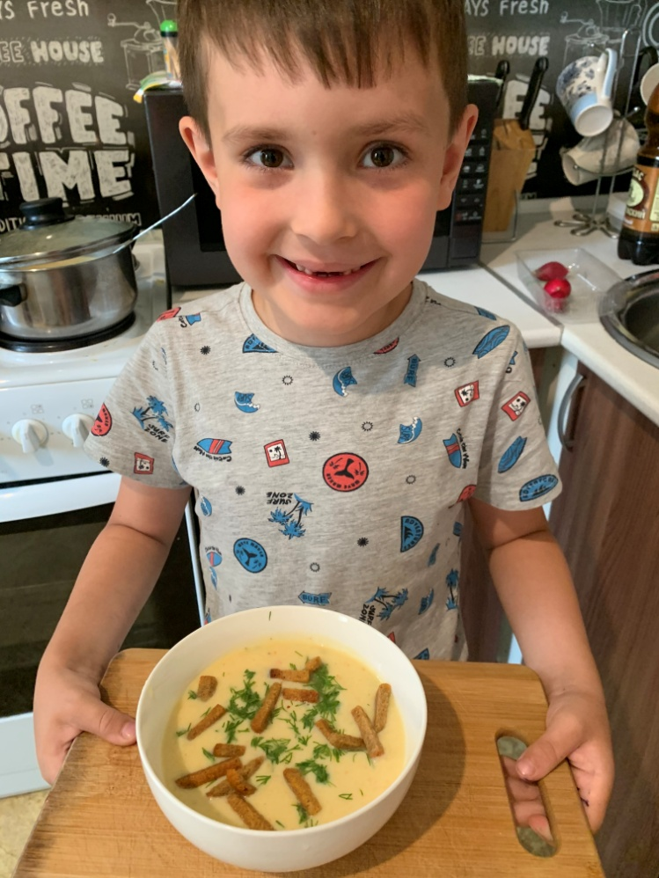
Куриный суп-пюре с картофелем
Ингредиенты:
Куриное филе - 300 гр
Картофель - 3 шт
Лук репчатый - 1 шт
Морковь - 1 шт
Соль - 0,5 ч.л
Перец молотый - щепотка
Зелень по вкусу

Slide 3
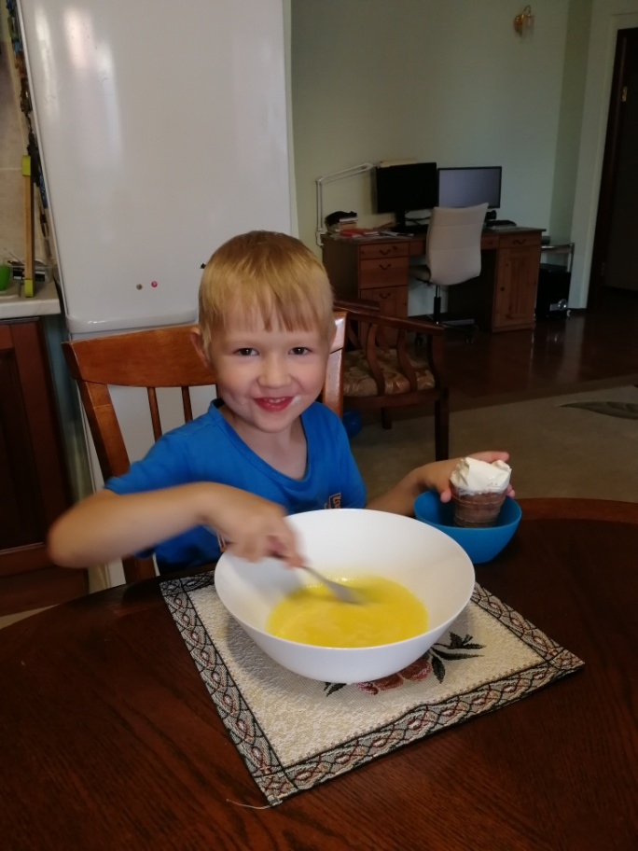
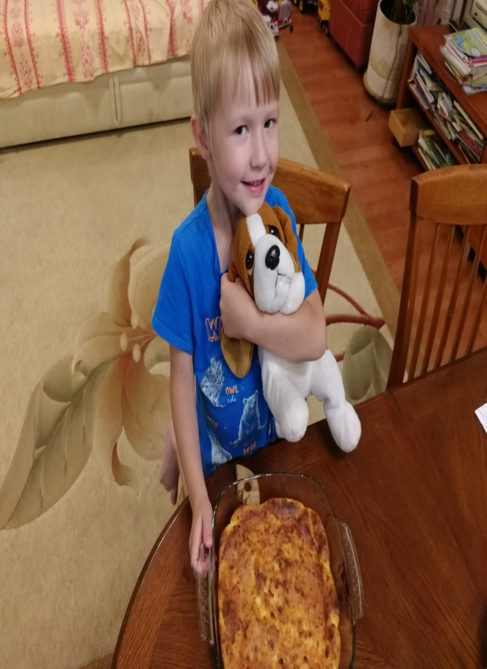
Творожная запеканка
Ингредиенты:
500 гр творога
2 яйца
Щепотка соли
3 ст л сахара
3 ст ложки сметаны

Slide 4
Пюре с гуляшом
Для приготовления пюре понадобится:
Отварной картофель - 1 кг
Молоко – 300 г
Масло сливочное – 50 г
Соль (по вкусу)
Для приготовления гуляша понадобится:
Говядина – 500 г
Сметана – 1 ст.лож.
Специи (по вкусу)
Соль (по вкусу)
Готовое блюдо выкладываем в тарелку, украшаем петрушкой.

Slide 5
Шоколадное печенье «Брауни»
100 гр сливочного масла взбиваем с сахаром (3/4 стакана) до однородной густой массы. Добавляем чайную ложку ванильного сахара и одно яйцо. Взбиваем ещё раз. Затем добавляем муку (1стакан), разрыхлитель теста и какао (3-5 столовых ложек). Готовое тесто убираем на час в холодильник. Формируем печенье, по желанию можно добавить кусочки шоколада или орехи. Выпекаем 8-15 минут в разогретой духовке до 180 градусов. Достаем и даём остыть.

Slide 6
Бархатные блинчики

Slide 7
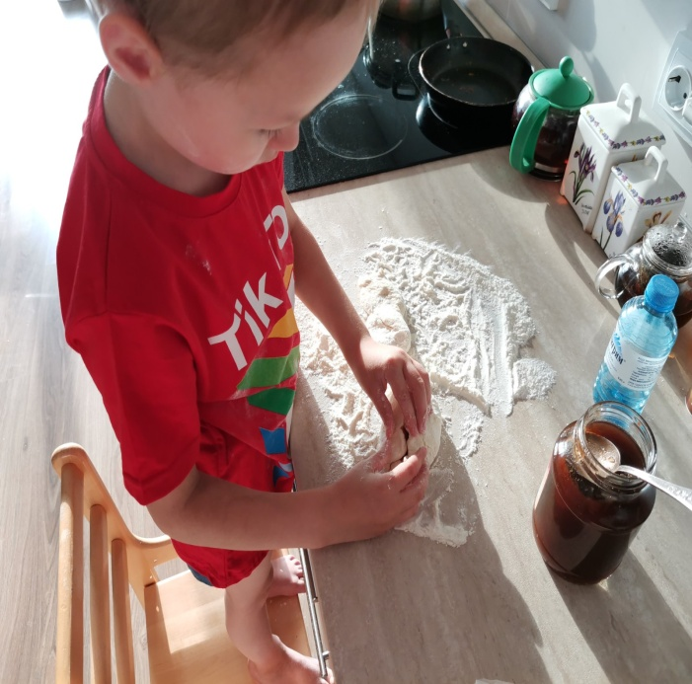
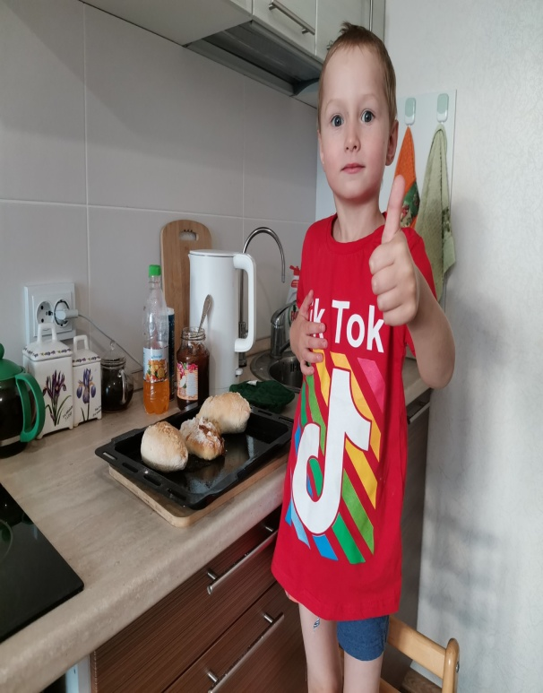
Пирожки с вареньем

Slide 8
Вкусная яичница

